Slide 1
The necessity of an enhanced social and civil European dialogue
Seminar 24th of April 2014

Slide 2
The necessity of a strong social and civil dialogue

Slide 3
Social dialogue threatened
Patrick Feltesse

Slide 4
Le dialogue social européen :
Horizons et limites
Christophe Degryse
Madrid, 24 avril 2014

Slide 5
Contexte général du DSE
3 grandes dynamiques d’intégration sociale européenne :
l’intégration par la législation UE (droit du travail, santé-sécurité, etc.)
  les + juridiquement contraignant, socle commun, développement d’une jurisprudence
  les – adoption à l’unanimité pour certaines matières, prescriptions minimales, rigidité (cf. révision des directives)
l’intégration par la méthode ouverte de coordination (EU2020)
  les + confrontation des modèles nationaux, processus « souple », pas besoin de base juridique dans les traités (ouverture du champ social)
  les – processus non contraignant juridiquement, processus intergouvernemental et importance des experts, risque de remplacement de la législation dans les domaines où législation il pourrait y avoir
l’intégration par le dialogue social (accords-cadres entre partenaires sociaux)
  les + dépassement des blocages politiques nationaux par les partenaires sociaux, responsabilisation des acteurs sociaux, légitimité pour la négociation et la mise en œuvre, en cas d’échec possibilité de retour à la législation
  les – rapport de force inégal entre syndicats et employeurs, compromis pas toujours ambitieux, mise en œuvre et suivi des accords autonomes laissant parfois à désirer, champ social réduit au marché du travail (pas : exclusion sociale, décrochage scolaire, accès aux soins de santé, etc.)
Notes:
Directives et règlements sur la libre circulation des travailleurs, santé-sécurité des travailleurs, égalité homme-femme, droit du travail
Stratégie européenne pour l’emploi, pensions, inclusion sociale

Slide 6
Les acteurs du DSE
employeurs
BusinessEurope (anciennement UNICE) créé en 1958 : employeurs du secteur privé. 39 fédérations dans 33 pays. 20 millions d’entreprises.
Centre européen des entreprises à participation publique et des entreprises d’intérêt économique général (CEEP) créé en 1961
Union européenne de l’artisanat et des petites et moyennes entreprises – (UEAPME) créée en 1979
travailleurs
Confédération européenne des syndicats (CES), créée en 1973. 85 membres dans 36 pays. Environ 60 millions d’affiliés. 10 fédérations sectorielles européennes + Eurocadres + FERPA

Slide 7
La « préhistoire » du DSE
consultation des partenaires sociaux : création des «comités consultatifs interprofessionnels» pour la formation professionnelle (1963), pour la libre circulation des travailleurs (1968), pour la sécurité sociale des travailleurs migrants (1971), pour la sécurité, l’hygiène et la protection sur les lieux du travail (1974), pour l’égalité des chances entre hommes et femmes (1982)
concertation: comité permanent de l’emploi (1970), conférence tripartite sur la politique sociale (1974), sur la situation économique et sociale (1975), sur le rétablissement du plein-emploi (1976), sur la croissance, la stabilité et l’emploi (1977)
négociation d’avis communs sur: le dialogue social et les nouvelles technologies (1985), la croissance et l’emploi (1986), la formation, l’information, la consultation (1987), l’économie (1987), la mobilité professionnelle (1990), etc.

Slide 8
4. Le traité de Maastricht
1992 : le tournant
Le traité de Maastricht (1992) définit une procédure de négociation entre partenaires sociaux, ainsi que la portée des accords obtenus dans ce cadre
la Commission annonce son intention d’ouvrir une consultation des partenaires sociaux sur un thème politique (ex.: travail à temps partiel, congé parental…)
les partenaires sociaux se prononcent sur l’opportunité d’une initiative sur ce thème
la Commission consulte sur le contenu d’une éventuelle négociation
les partenaires sociaux décident s’ils négocient un accord entre eux. Si oui, ils disposent d’un délai de neuf mois pour parvenir à un accord
en cas d’accord, le Conseil de l’UE transforme celui-ci en directive; celle-ci est ensuite mise en œuvre dans les États membres OU l’accord est directement mis en œuvre via les partenaires sociaux nationaux (accord «autonome», non transformé en directive)
En cas d’échec des interlocuteurs sociaux, la Commission reprend la main et peut proposer d’elle-même au Conseil une directive.

Slide 9
4. Le traité de Maastricht
Schéma simplifié
Commission européenne
propose un sujet de négociation aux interlocuteurs sociaux
BusinessEurope - CEEP - UEAPME (patronat)
décide s'ils acceptent ou non de négocier. Si oui, début des négociations bipartites
CES (syndicats)
décide si elle accepte ou non de négocier. Si oui, début des négociations bipartites
négociations
accord-cadre
soit le Conseil de l'UE en fait une directive
soit l'accord est «autonome»
états membres transposent en droit national
partenaires sociaux nationaux (CCT)
9

Slide 10
5. Résultats
accord-cadre sur le congé parental (1995) → directive 1996
accord-cadre sur le travail à temps partiel (1997) → directive 1997
accord-cadre sur l’information-consultation (1998) → refus BusinessEurope
accord-cadre sur le travail à durée déterminée (1999) → directive 1999
accord-cadre sur le travail intérimaire (2001) → échec des négociations
accord autonome sur le télétravail (2002) → mise en œuvre nationale
(cadre d’action «compétences et qualifications» (2002) → MOC)
accord-cadre «protection des données» (2003) → refus BusinessEurope
accord-cadre «portabilité des droits à pension
complémentaire» (2003) → refus BusinessEurope
accord autonome sur le stress au travail (2004) → mise en œuvre nationale
(cadre d’action sur l’égalité hommes femmes (2005) → MOC)
accord autonome sur le harcèlement et la violence
au travail (2007) → mise en œuvre nationale
accord autonome sur les marchés du travail inclusifs (2010) → mise en œuvre nationale
révision de la directive «temps de travail» (2012) → échec des négociations
(cadre d’action sur l’emploi des jeunes (2013) → MOC)
Notes:
Congé parental : droit individuel à un congé parental (naissance ou adoption) d’au moins quatre mois. Protection contre le licenciement en raison de la demande ou de la prise de congé parental. Droit de retrouver son poste de travail ou, en cas d’impossibilité, un travail équivalent conforme à son contrat ou à sa relation de travail, et cela avec maintien des droits acquis
Temps partiel : traitement comparable à celui dont bénéficie le personnel à temps plein, suppression des discriminations en matière de conditions d’emploi, développement du travail à temps partiel sur une base volontaire, prise en considération par les employeurs, autant que possible, des demandes de transfert des travailleurs à temps plein à un travail à temps partiel et inversement, fourniture d’informations sur les postes à temps partiel et à temps plein disponibles dans l’établissement
Durée déterminée : égalité de traitement entre les travailleurs, prévention des abus (utilisation de contrats à durée déterminée successifs), faciliter l’accès des travailleurs à durée déterminée, autant que possible, à des opportunités de formation, au développement de leur carrière et leur mobilité professionnelle
Télétravail : caractère volontaire, respect des droits et obligations (protection des données, respect de la vie privée, fourniture des équipements, coûts des communications, appui technique, santé et la sécurité, formation, etc.
Stress et harcèlement : modalités de gestion, de prévention et de résolution des problèmes liés.

Slide 11
5. Résultats
De 1996 à 1999 : 3 textes importants transformés en directives : congé parental, travail à temps partiel, travail à durée déterminée
De 2002 à 2010 : 4 accords autonomes : télétravail, stress professionnel, harcèlement-violence au travail, marchés du travail inclusifs.
+ 3 « cadres d’action » : compétences, égalité hommes-femmes, emploi des jeunes
Mais : plus aucun accord-cadre transformé en directive sociale depuis 15 ans.
Le DSE est en train de devenir de moins en moins juridiquement contraignant. Il couvre de moins en moins de travailleurs salariés en Europe. Les modalités de mise en œuvre nationale sont de plus en plus « diversifiées ».
Est-ce (déjà) « la fin d’un cycle de dialogue social européen ? » (Jean Degimbe)

Slide 12
5. Résultats
Trois évolutions, selon Jean Degimbe :
« Tout d’abord, la situation est beaucoup plus compliquée qu’à l’époque. Dialoguer à 27 est différent que dialoguer à 12 ou à 15. Les traditions de négociation diffèrent. Dans plusieurs pays de l’Union européenne, ces négociations ont longtemps été tripartites ».
« Par ailleurs, moins de sujets sont susceptibles de faire l’objet d’accords compte tenu de l’hétérogénéité des situations politiques et sociales des 27 pays de l’Union ».
« Enfin, l’Union européenne ne légifère pratiquement plus dans le domaine social (depuis une dizaine d’années il n’y a pas beaucoup de directives communautaires dans le domaine social) : il y a une tendance vers plus de dérégulation, et non pas vers plus de régulation ».

Slide 13
6. Marchés « inclusifs »
DSE limité au marché du travail. Oui mais… l’accord autonome sur les marchés du travail inclusifs met l’accent sur l’inclusion sociale :
importance des questions d’accès, de retour, de maintien dans le marché du travail pour l’intégration sociale des personnes exclues
sensibilisation aux avantages liés à des marchés du travail inclusifs auprès des employeurs, des travailleurs et de leurs représentants ;
identification des obstacles à la création de marchés du travail inclusifs et des solutions permettant de les surmonter.
Mais : contenu de l’accord jugé très faible par certains affiliés de la CES + controverse sur le statut d’« accord-autonome » (opposition du DGB notamment).

Slide 14
6. Marchés « inclusifs »
L’actualité de la crise nécessiterait des marchés du travail inclusifs : outre chômage et exclusion sociale, augmentation du nombre de travailleurs pauvres : de 8 % en 2008 à plus de 9 % en 2012. Augmentation non seulement dans des « nouveaux » États membres (RO, EE, CY, SK, MT, CZ), mais aussi dans des pays dits « périphériques » (GR, ES, IT), et dans des pays du cœur de l’Europe et/ou du Nord de l’Europe (LU, UK, DE, FR, DK).
L’emploi comme vecteur d’inclusion ? Oui, si :
amélioration de la qualité des marchés du travail pour les rendre plus inclusifs : non-discrimination, inclusion sociale active, égalité homme-femme, dialogue social de qualité…
amélioration de la qualité des emplois pour une inclusion sociale durable : qualifications, salaires, formation, santé/sécurité
Ou : l’emploi comme variable d’ajustement aux chocs économiques : flexibilisation, gel ou réduction des salaires, diminution du rôle des représentants des travailleurs, « simplification » des normes de santé-sécurité ? (et augmentation des travailleurs pauvres ?)

Slide 15
7. L’évolution du rôle des acteurs
Rapport de force de moins en moins favorable au mouvement syndical
Contexte politique général de moins en moins favorable au dialogue social (national et européen)
Quasi disparition de l’« ombre de la loi »
changement de dynamique des acteurs : enlisement du DSE ?
l’évaluation syndicale du DSE devient plus critique. C’est ce que montre une enquête auprès des affiliés de la CES menée en 2010.

Slide 16
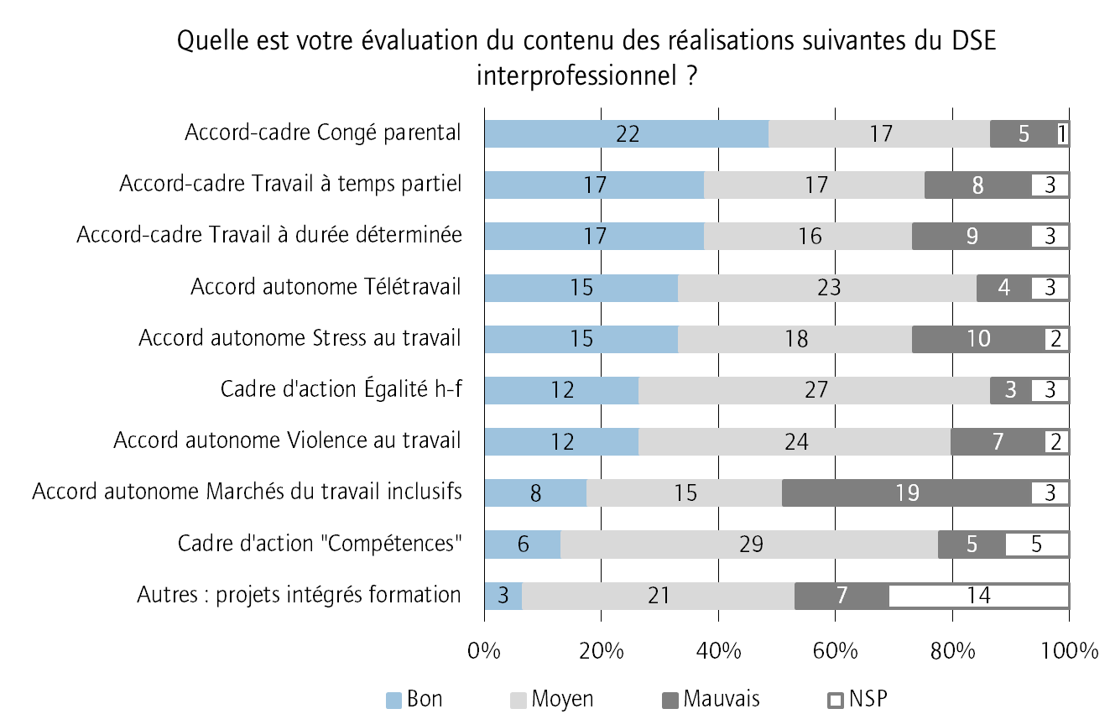
8. Un premier bilan syndical
Notes:
45 répondants : affiliés nationaux de la CES.
Constat très significatif : le classement correspond presque exactement au déroulé chronologique : les accords jugés les meilleurs sont les premiers signés (en 1995, 97, 99); les moins bons sont les derniers signés (fin des années 2000). Ce qui montre une insatisfaction « chronologique » croissante des syndicats nationaux par rapport au dialogue social européen.

Slide 17
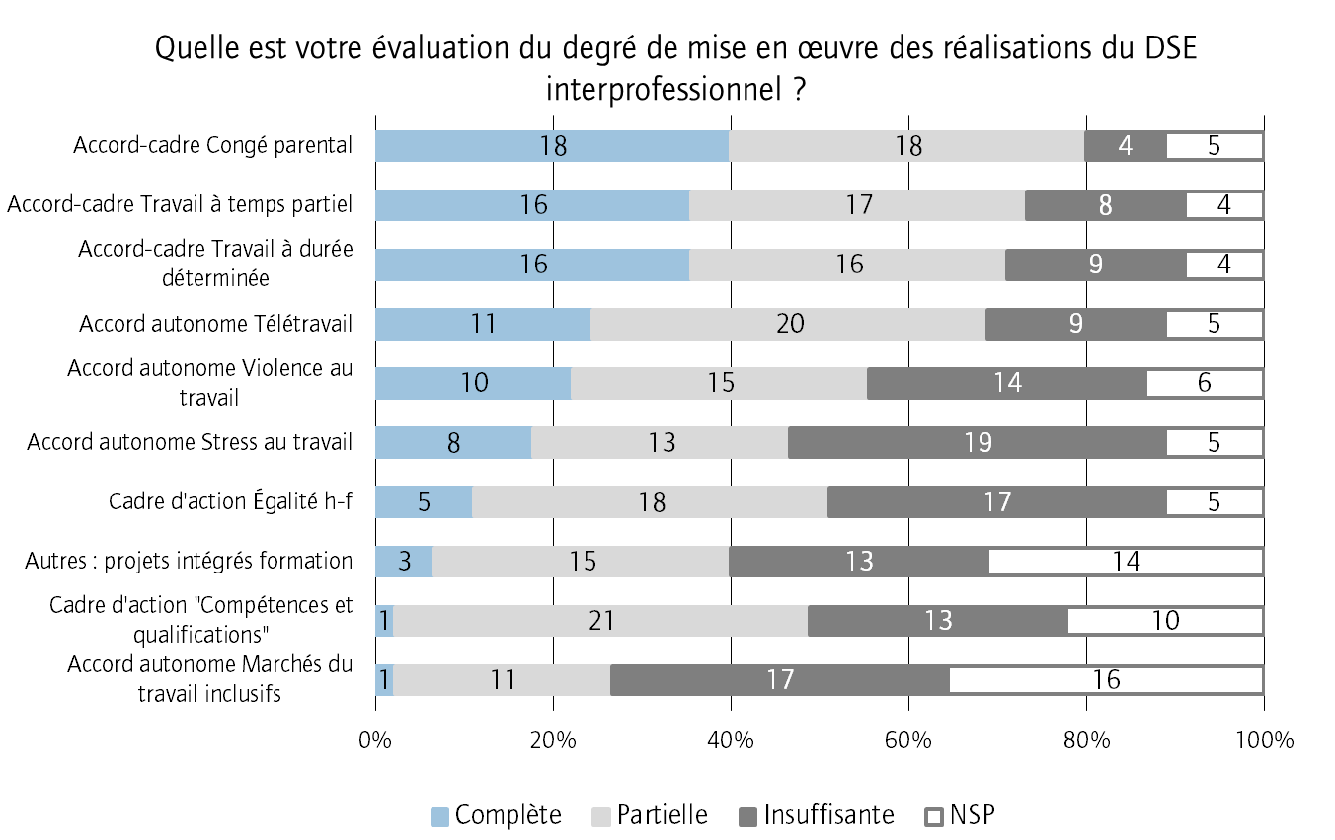
8. Un premier bilan syndical
Notes:
idem pour la mise en œuvre concrète : de moins en moins satisfaisante.

Slide 18
9. L’évolution du rôle des acteurs
Évolutions récentes et significatives :
  La Commission n’alimente plus le dialogue social
  BusinessEurope ne semble pas intéressé par des négociations substantielles avec la CES
  avec la crise : remise en question du rôle du dialogue social national (troïka), voire du rôle des syndicats dans certains pays (« réduire le pouvoir des syndicats de fixer les salaires » serait une « mesure favorable à l’emploi »)
Notes:
source de la citation du point 3 : Labour market developments in Europe, 2012; European economy 5/2012 - http://ec.europa.eu/economy_finance/publications/european_economy/2012/pdf/ee-2012-5_en.pdf
Sur salaires à la baisse comme argument de compétitivité (et pour cela réduire le rôle des syndicats) : voir Robert Reich : On pourrait créer du jour au lendemain des millions de jobs si on abaissait les salaires à 1 euro de l’heure et si l’on supprimait toutes les règles de santé et de sécurité sur les lieux de travail. Le problème serait l’effondrement immédiat de la demande interne européenne. Aux USA, Robert Reich propose d’augmenter le salaire minimum à 15 dollars de l’heure aux USA : si le salaire minimum de 1968 avait été maintenu, il serait aujourd’hui à plus de 10 dollars; sans tenir compte du fait que les travailleurs sont deux fois plus productifs aujourd’hui.

Slide 19
L’avenir du DSE :
le dialogue social sectoriel européen ?
Notes:
La Commission semble considérer que le DSS (sectoriel) serait l’avenir du dialogue social européen (et non plus l’interprofessionnel).

Slide 20
10. Aperçu du dialogue social sectoriel
le dialogue social sectoriel compte actuellement 42 «comités de dialogue social sectoriel» (CDSS)
Acier
Administration centrale
Administration locale et régionale
Agriculture
Ameublement
Assurances
Audiovisuel
Aviation civile
Banques
Bois
Chaussures
Chemins de fer
Commerce
Construction
Construction navale
Culture
Éducation
Électricité
Football professionnel
Gaz
Hôpitaux et soins de santé
Horeca/Tourisme
Industrie agro-alimentaire
Industrie chimique
Industrie du papier
Industrie extractive
Métallurgie
Navigation intérieure
Nettoyage industriel
Pêche maritime
Postes
Restauration collective
Sécurité privée
Service aux personnes (coiffure)
Spectacle vivant
Sucre
Tannerie
Télécommunications
Textile-Habillement
Transports maritimes
Transports par route
Travail intérimaire

Slide 21
10. Aperçu du dialogue social sectoriel
Secteurs extrêmement disparates, tant en termes de taille des entreprises que de volume d’emplois
Certains d’entre eux sont très exposés à la concurrence internationale (Sucre, Textile, etc.), d’autres non
Certains d’entre eux sont très « impactés » par les politiques de l’UE (Agriculture, Transports), d’autres non (Coiffure, Sécurité privée)
Ces différences déterminent en partie la qualité de leur dialogue social européen (« objet » européen). Dans certains cas, le contenu de leur dialogue social leur est imposé (ex.: temps de travail dans le secteur des transports), dans d’autres, ce contenu doit être créé par les acteurs eux-mêmes (ex.: code de conduite dans le secteur de la sécurité privée).
Vers un dialogue social encore plus fragmenté ?

Slide 22
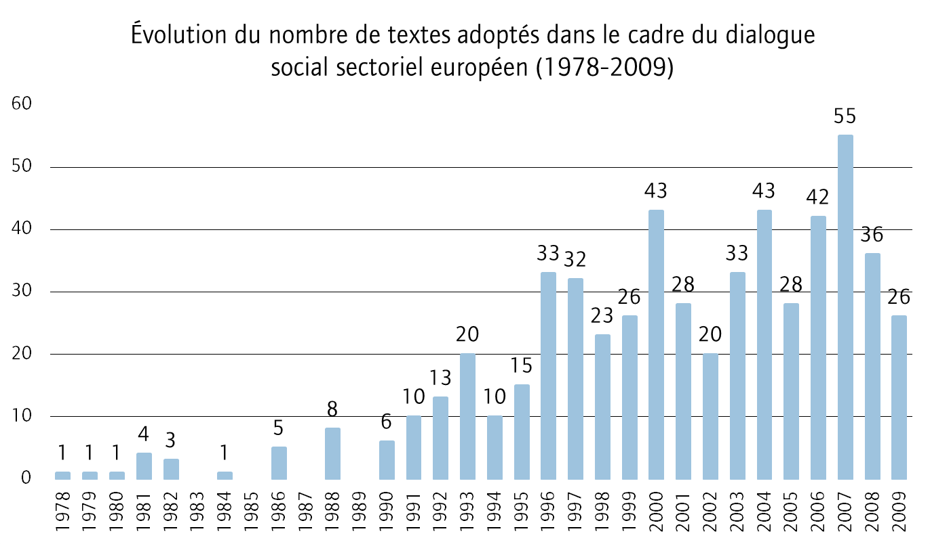
10. Aperçu du dialogue social sectoriel
Notes:
Comme le montre ce graphique, il est vrai que chronologiquement, il y a une augmentation très nette de l’activité du DSS depuis les années 1990. (ce qui n’est pas vrai du DSE interprofessionnel)
Le graphique ici n’a plus été mis à jour depuis 2009, mais la tendance reste la même : activité assez soutenue du DSS y compris ces dernières années.

Slide 23
10. Aperçu du dialogue social sectoriel
Plus de 600 textes conjoints adoptés. On peut les classer en différentes catégories
les accords (concernent la mise en œuvre sectorielle de la directive temps de travail: chemins de fer, transport maritime et aviation civile; la prévention des blessures par objets tranchants dans le secteur hospitalier)
les «recommandations» aux organisations nationales : code de conduite, cadre d’action, lignes directrices…
les déclarations d’intention
les positions communes: adressées aux institutions européennes, elles donnent le point de vue du secteur sur telle ou telle initiative communautaire
  NB : pour la première fois dans l’histoire du DSE, la Commission et des États membres s’opposent à la transformation de deux accords-cadres sectoriels en directives (secteur de la coiffure et temps de travail dans les transports par voie navigable). Pour UNI-Europa, c’est une quasi « déclaration de guerre contre le dialogue social ».
Notes:
Mais à ce stade, la question qui compte est : l’activité du DSS débouche-t-elle sur des textes ambitieux et juridiquement contraignants ?
Réponse (slide suivant)

Slide 24
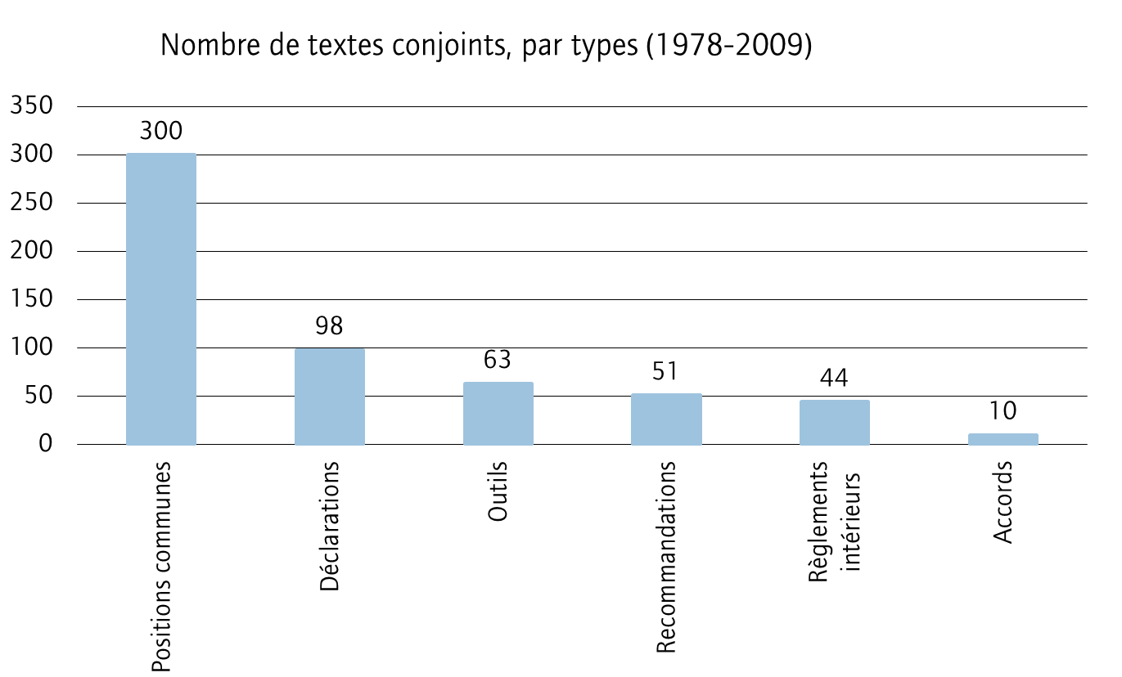
10. Aperçu du dialogue social sectoriel
Notes:
lorsqu’on classe ces textes conjoints par catégories, on constate que la grande majorité d’entre eux sont des textes qui n’engagent pas les partenaires sociaux sur des questions précises de conditions de travail etc. (très très peu d’accords-cadres) mais plutôt sur du « lobbying conjoint » face aux institutions européennes (beaucoup de positions communes adressées à la Commission ou au Conseil de l’UE)

Slide 25
11. Questions conclusives…
Comment faire en sorte que le DSE atteigne des accords ambitieux au niveau européen ? Comment faire respecter ces accords au niveau national ? Comment s’assurer qu’ils couvrent la majorité des travailleurs ?
Comment inclure davantage les questions sociales au sens large dans le DSE (pauvreté, exclusion sociale, accès aux soins de santé, financement des systèmes de protection sociale, etc.). Le glissement vers un DSS est-il une opportunité ou un obstacle à cette volonté ?
Y a-t-il encore des alliés politiques pour le développement du dialogue social en général ? Au Parlement européen ? À la Commission ? Dans les États membres ? Y a-t-il une « ombre de la loi » ?
Y a-t-il encore des alliés pour le développement du dialogue social européen dans les fédérations patronales nationales et européennes ? (historiquement, il y en avait – où sont-ils ?)
La nouvelle gouvernance européenne ne désigne-t-elle pas trop vite le modèle social comme variable d’ajustement à la crise, afin de « renforcer la compétitivité » ? (« Réduire la surprotection des travailleurs bénéficiant de contrats à durée indéterminée », « relever l’âge de départ à la retraite »; le « lier à l’espérance de vie », etc.)
Y a-t-il encore place pour un dialogue social européen dans cette nouvelle gouvernance économique européenne ? Les organisations sociales ne sont-elles pas marginalisés ?
Christophe Degryse, 2014
Notes:
Point 5 : « réduire la surprotection » etc. Source : Communication de la Commission au Parlement européen, au Conseil, au Comité économique et social européen et au Comité des Régions, « Examen annuel de la croissance – Avancer dans la réponse globale apportée par l’Union européenne à la crise », COM(2011) 11 final/2, le 12 janvier 2011.

Slide 26
Democracy in enterprises: an answer?
Dr. Robbert van het Kaar

Slide 27
Economic democracy against poverty
Robbert van het Kaar
Amsterdam Institute for Advanced Labour Studies (AIAS)

Slide 28
The concept of economic democracy (1)
Two approaches:
Instrumental (good for the company)
Fundamental (removing inequalities)
Economic democracy: for whom?
The problem of insiders and outsiders (temp workers, fixed term contracts, bogus self-employed). Migration, posted workers.
Problem of representation (both of categories of employees and interests).
Economic democracy: by whom?
Unions, works councils, other (employee-shareholders?)

Slide 29
The concept of economic democracy (2)
Economic democracy: subjects for action
Only terms of employment and working conditions, or also broader issues? Linked to the issue of insiders and outsiders.
Economic democracy: extent
Right of information, speach, consultation, co-decision, decision/veto

Slide 30
Subjects
Fighting discrimination (e.g. gender pay gap, minorities, handicapped, part time, )
Decent work (type of contract, pay, working time)
Balanced wage differences and wage scales (young, old)
Compliance (with collective agreements, OHS requirements, working time arrangements)

Slide 31
The Dutch case: works councils and fighting poverty
Dutch works councils have a strong position:
Right of advice on strategic decisions (including hiring a-typical employees)
Right of consent on social arrangements (working time, remuneration, OHS, training and education)
Monitoring tasks on working conditions, equal treatment, terms of employment (working time, remuneration). Right to lodge complaints at the Human Rights Board
Information rights on remumeration, including remuneration of the board(s).
In public limited companies: right of speach in the general meeting of shareholders on (a.o.) remuneration issues

Slide 32
New issues for works councils and unions (1)
Increase in the number of a-typical workers: works councils and the insider-outsider problem
Too many organisations lacking worker representation
Age structures. Unemployment and demotion for the old, a-typical contracts and low wages for the young. Intergenerational problems with the pension system

Slide 33
New issues for works councils and unions (2)
The increase of fixed term contracts, (bogus) self-employed, temporary agency work
Posted workers, cross border temp agencies, enforcement of minimum standards and CLA’s
Different pension schemes for different categories of employees
Representation of young, women, ethnic minorities, a-typical workers
Remuneration gaps, executive pay, variable pay

Slide 34
Good practices
Participation of flexible workers in works councils
Court procedures initiated by unions against mismanagement (a.o. excessive bonusses for management)
More attention for compliance with existing legislation (including court cases)
Organising in sectors with many low payed workers (e.g. cleaning)
Court cases and massive publicity to enforce terms of employment for posted workers
Court cases to block deterioration of employment standards (both by works councils and unions)

Slide 35
A participative Europe
Dr. Joe Greener

Slide 36
Participative Europe
Joe Greener, Liverpool Hope University, Dep. Of Social Work, Care and Justice

Slide 37
Overview
Liberal democracy versus participatory democracy
Democratic deficit and Europe today
Improving participation in a new Europe
Social Work Action Network example

Slide 38
Many of the institutional developments which created the European Union were primarily geared towards improving the profitability and competitiveness of European MNCs
OR
Europe is an organisation promoting a close bond between different nation states in order to improve the welfare, wellbeing, potentialities and rights of European citizens
Notes:
European integration was a response to the strength of American capital in the global system – secure competitive ness in the global system
within the framework created by European integration, each national state seeks to defend its own interests and those of the capitals predominantly based within it.
So, overall, European integration is a contradictory process that tends towards the effective integration of the various national fractions of European capital while at the same time each national group of capitals attempts to fashion the process according to its own interests

Slide 39
Liberal democracy versus participatory democracy (della Porta 2013)
Liberal democracy:
  Formal equality
  representation in bureaucracies
  Institutional political processes in and of themselves are favoured instead of civil society
Participative democracy:
  Citizens in touch with decision making process in everyday life
  Transparency in political organisations
  Fiscal freedom and manoeuvrability
  Multiple and varied forms of participation
  Inclusive of minority interests
Participatory democracy sees the formation of collective identities as exogenous to democratic processes – in other words they emerge in society and then find articulation in political institutions
Notes:
Greece has witnessed by far the highest number of general strikes—29 since the crisis began. Yet, while exceptional in many ways, Greece is part of a wider pattern. In the Spanish state, unions held a general strike in September 2010, with a second following in March 2012. In Portugal the two main union federations called their first coordinated general strike in 22 years in November 2010, and marked the anniversary in November 2011 with a second on an even larger scale; a third came in March 2012, a week before the action in Spain.

Slide 40
Democratic deficit and Europe today
The notion of Europe as an beneficial and prosperity securing political community has eroded
  Bailout policies have saved the financial system at the cost of labour
  2011 until 2012 there were more than 4 million more people living in poverty in the member states (ACW 2014: 6)
  The effects of the crisis are having serious effects on the potentialities of people across the member states
  Political polarisation – expanding left and right wing criticisms of the European project
  Longer term problems (i.e. election turnout)

Slide 41
Improving participation in Europe
We need a ‘New Europe’:
  An institutional and governmental context which promotes and secures the possibilities for groups, communities and localities to be involved in all levels of political processes
  Promote real inclusiveness rather than representativeness within political institutions (Postle and Beresford 2007)
  Remove barriers and enable people to participate fully in everyday life and in all types of political action
  Stronger rights to engage in conventional and unconventional forms of political action
  ‘Deliberative’ democracy – the need for European wide debate and discussion about appropriate public policy

Slide 42
Improving participation in Europe
What can we do?
  Developing and supporting the range of social movements (combining concerns of redistribution with recognition)
  Awareness of the continued scope for struggle and resistance within well established and newer social structures
  Promote ‘the alternative’
  Share knowledge on ‘what works’ and think of non-traditional ways for resistance
  Organising local campaigns into national and international ones
  Strong European research agenda which gives a voice to lay people
Notes:
Neoliberalism:
Labour movements have been disabled?
Age of individualism?
Postmodern society?
Identity politics not class politics?
Political disenchantment?
Kevin Doogan – ‘weaknesses on the side of labour are ideological not structural’ and there has been a widespread ‘overstatement of capital mobility, job instability and powerlessness’ (2013: 214)
There is an alternative to crisis (ACW 2014; PCS 2011; Lavalette 2014)

Slide 43
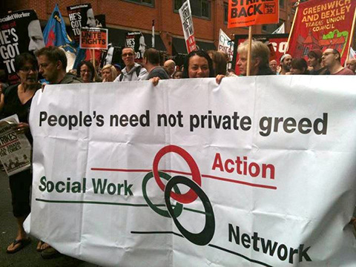
Social Work Action Network
Aim is to offer an alternative to the dominant mode of social work
  Structurally based analyses of social problems leading to radical interventions
  Reimagine social work role
  SWAN works alongside existing social care, service user and carer organisations a well as with trade unions
Notes:
‘...the social work role is not to take over and replicate forms of paternalistic and patronizing provision, but rather to give support and work alongside people’ (Postle and Beresford 2007)

Slide 44
Social Work Action Network
Fosters participation in politics by engaging with a range of different ‘stakeholders’ in the social work process (Mental Health Charter)
Biggest attended social work conference in the UK
Links across world with a range of sister organisations (Brazil, Ireland, Hungary, Slovenia, Japan, SE Asia)
‘In defence of social work’ Pamphlet

Slide 45
Conclusions
Europe has always been a contradictory project – and therefore there is always scope for change in the positive direction
With crisis comes opportunity to reimagine the nature of the European project?

Slide 46
References
Social Work Action Network Website: http://www.socialworkfuture.org/
Postle, K., and Beresford, P. (2007) Capacity Building and the Reconception of Political Participation: A Role for Social Care Workers? British Journal of Social Work, 37, 143–158.
Lavalette, M. et al (2014) In Defence of Social Work: Why Michael Gove is Wrong. A Social Work Action Network Pamphlet
della Porta, D. (2013) Can Democracy Be Saved?: Participation, Deliberation and Social Movements. London: Polity.

Slide 47
civil dialogue IN ITALIE
Mauro Giacosa

Slide 48
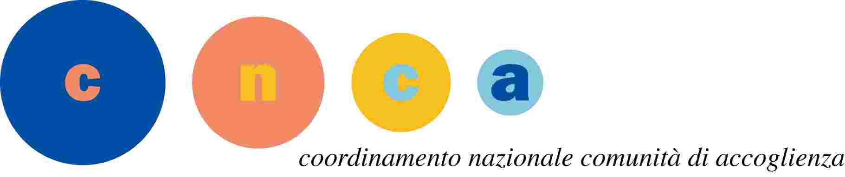
260 organizaciones
(cooperativas, associationes)
1982
Madrid, 24 abril 2014

Slide 49

DERECHOS DE CIUDADANIA
BIENESTAR SOCIAL
Madrid, 24 abril 2014

Slide 50

estudiar y profundizar el saber favorecer la circulacion de las informaciones y compartir las iniciativas sostener el cambio de experiencias buenas y innovadoras desarrolar projectos a nivel regional, nacional y europeo ocasionar referencias tecnicas calificadas para los grupos de trabajo regional y nacional
Madrid, 24 abril 2014

Slide 51

la palabra llave es participacion activa. los ambitos de la participacion son las redes, los movimientos, los servicios para las personas, las instituciones, las comunidades locales. los sujetos de la participacion son los decisores de las instituciones, los operadores, los beneficiarios, los ciudadanos y suyas formas de representacion. la participacion se realiza en la investigation, en la programacion, en la organizacion de los servicios, en la valuacion de los mismos, mas generalmente en la construccion del futuro.
Madrid, 24 abril 2014

Slide 52

CASE STUDY
Sector menores y familias expesar las questiones poner al centro los derechos
Madrid, 24 abril 2014

Slide 53

BATTI IL CINQUE nivel basico de los servicios
REDES DE REDES, CARTELES, CAMPANA
Madrid, 24 abril 2014

Slide 54

L’italia sono anch’io campana por los derechos de ciudadania de los menores extranjeros
REDES DE REDES, CARTELES, CAMPANA
Madrid, 24 abril 2014

Slide 55

Red comunidad de acogida
REDES DE REDES, CARTELES, CAMPANA
Madrid, 24 abril 2014

Slide 56

TABLA NACIONAL POE EL confie familiar cultura de la solidariedad y de la acogida familiar
REDES DE REDES, CARTELES, CAMPANA
Madrid, 24 abril 2014

Slide 57

Red el pidida unicef italia + 59 organizaciones escucha y partecipacion de los ninos y muchachas
REDES DE REDES, CARTELES, CAMPANA
Madrid, 24 abril 2014

Slide 58

Red eurpea apfel acogida y confie familiar
REDES DE REDES, CARTELES, CAMPANA
Madrid, 24 abril 2014

Slide 59

Observatorio Nacional de la Infacia y la Adolescencia
Consulta cerca del Garante Nacional de la Infacia y Adolescencia
La red CRC, Save the Children Italia + 90 organizaciones, ACREDITADO A COMITATO ONU - GINEVRA
EN LAS INSTITUCIONES
Madrid, 24 abril 2014

Slide 60

ALLIANCES TO FIGHT POVERY cresce il welfare, cresce l’italia redes operative, QUE tienen especifico intrvention
NIVEL EUROPEO
Madrid, 24 abril 2014

